Slide 1

PREFEITURA MUNICIPAL DE SEROPEDICA
Rua Maria Lourenço, 1B Fazenda Caxias
Decreto N° 2701 de 29 de julho, 2024
Abre crédito suplementar no valor total de R$393.000,00, para
fins que se especifíca e da outras providências.
O PREFEITO MUNICIPAL, no uso de suas atribuições legais, constitucionais e de acordo com o que lhe confere o art. 8º da LEI N° 823/2023 datada de 21/12/2023, publicada em 21/12/2023
D E C R E T A:
Artigo 1º - Fica aberto crédito suplementar as seguintes dotações
Dotações Suplementadas
PREFEITURA MUNICIPAL DE SEROPEDICA
01.03 | Procuradoria Geral do Municipio
2.795 | Manutenção e OoeracionalizacÕo das Unidades
3.1.9.0.91.00 | SENT ENCAS JUDICIAIS Outros Recursos não Vinculados | 358.000,00
 | Total do Projeto / Atividade RS | 358.000,00
01.06 | Total da Unidade R$ Secretária Municipal de Administração | 358.000,00
2.802 | ManutenCão e ODeracionalizaoão das Unidades Administrativas
3.3.9.0.39.05 | DEMAIS SERVICOS DE TERCEIROS - PESSOA JURÍDICA Recursos não Vinculados de Imposto | 35.000,00
 | Total do Projeto / Atividade R$ | 35.000,00
 | Total da Unidade RS | 35.000,00
 | Valor Total Suplementado R$ | 393.000,00
Artigo 2º - As despesas decorrentes da abertura do presente crédito suplementar, serâo cobertas com recursos de que trata o Artigo 43 parãgrafo 1º da Lei Federal N° 4.320/64, Inciso III.
Inciso: II - Excesso de Arrecadação: III - Anulação de Dotaçào :
R$393.000,00
$393.000,00
Dotações Anuladas
PREFEITURA MUNICIPAL DE SEROPEDICA
01.16
2.944
4.4.9.0.51.00
Gabinete do Prefeito
Construcão de um EsDaco Oara Residencia Terapêutica - Emenda lmpositiva - Vereador Nejzinho
OBRAS E INSTALAÇÕES
Recursos não Vinculados de Imposto Total do Projeto / Atividade R$
Total da Unidade R$
Valor Total Anulado R$
393.000,00
393.000,00
393.000,00
393.000,00

Slide 2

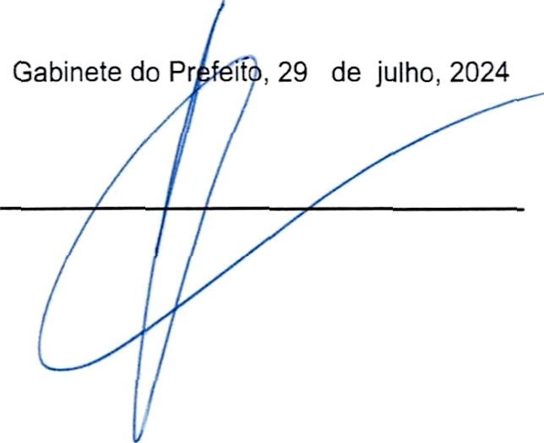
PREFEITURA MUNICIPAL DE SEROPEDICA
Rua Maria Lourenço, 18 Fazenda Caxias
Artigo 3º -
Revogadas as disposições em contrário. Publique-se, afixe-se e cumpra-se.

